Slide 1
딱 맞는 말
Perfect Quote
2025 1st Prometheus Project, Team 4
정다훈
임가윤
김천지
이연우
And you…

Slide 2
목차
1. 프로젝트 소개
2. 진행 사항
3. 디자이너 모집

Slide 3





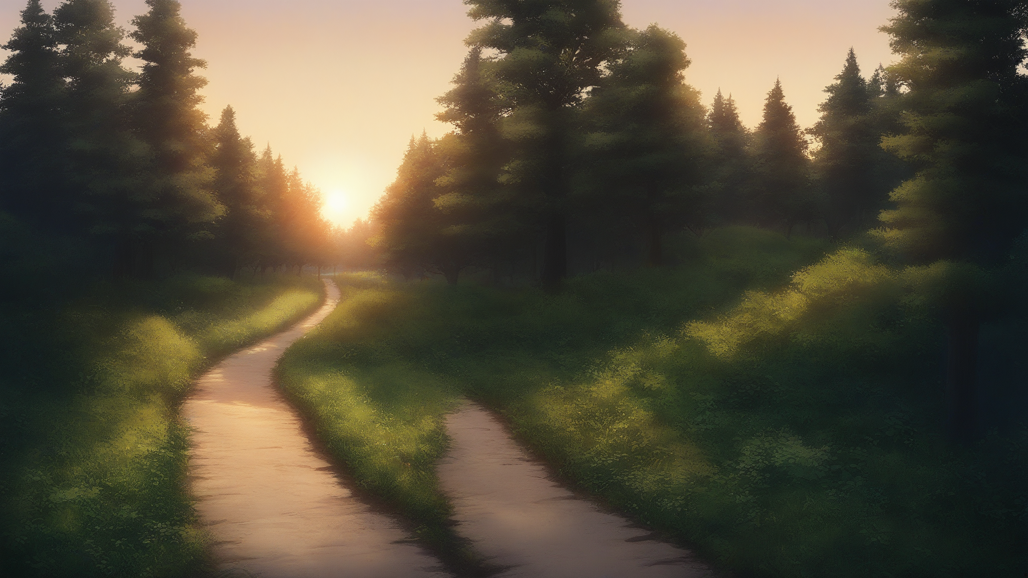
1. 프로젝트 소개
사용자가 일기나 짧은 글을 입력하면, 그에 맞는 명언을 추천
추천한 명언에 어울리는 이미지를 생성
사용자의 글, 명언, 이미지를 감각적으로 배치

Slide 4
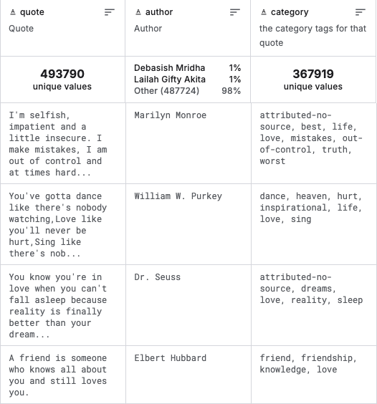
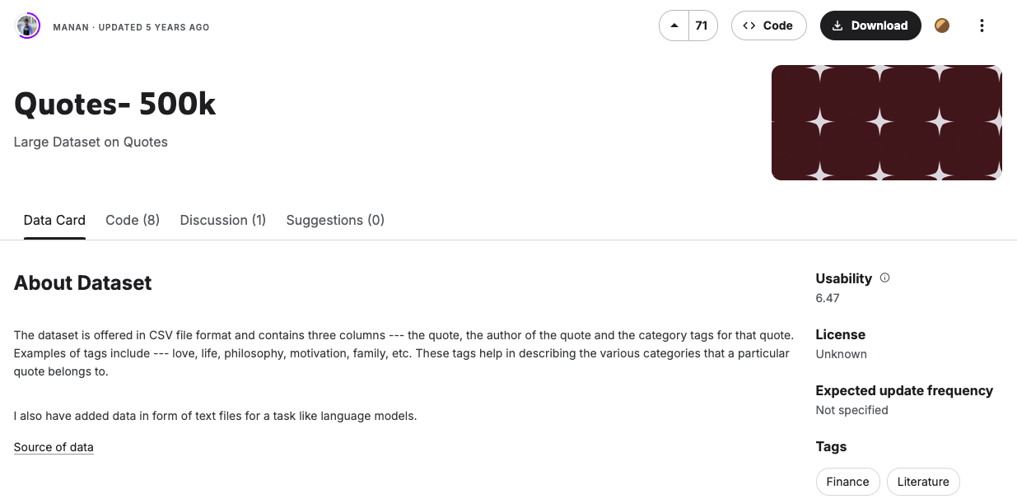
2. 진행 사항
1) 사용자 입력으로 명언 추천 받기
명언 데이터 확보

Slide 5
2. 진행 사항
1) 사용자 입력으로 명언 추천 받기
명언의 속 뜻을 추출 w/ chatGPT
"Teaching is not strictly about delivering knowledge. It involves inspiring individuals to understand the significance of learning, guiding them on the necessary skills and knowledge, and clarifying the ultimate goal and benefits of the learning process for personal growth."
"I don’t teach. I just show them why to learn, what to learn, how to learn, and the ultimate purpose of learning."

Slide 6
2. 진행 사항
1) 사용자 입력으로 명언 추천 받기
명언의 속 뜻을 추출 w/ chatGPT
"나는 가르치지 않는다. 나는 단지 왜 배워야 하는지, 무엇을 배워야 하는지, 어떻게 배워야 하는지, 그리고 배움의 궁극적인 목적이 무엇인지를 보여줄 뿐이다."
"가르침은 단순히 지식을 전달하는 것에 그치지 않는다. 그것은 사람들이 배움의 중요성을 이해하도록 영감을 주고, 필요한 기술과 지식을 안내하며, 학습 과정의 궁극적인 목표와 그것이 개인의 성장에 주는 이점을 명확히 해주는 것이다."

Slide 7

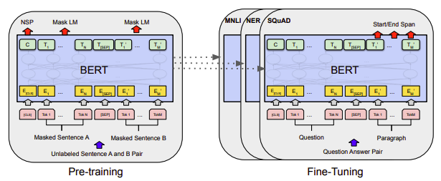

2. 진행 사항
1) 사용자 입력으로 명언 추천 받기
명언 데이터 확보 Embedding & Vector DB에 저장
이후 유사도 검색으로 명언 추천 받기 성공
BERT
Vector DB: FAISS

Slide 8
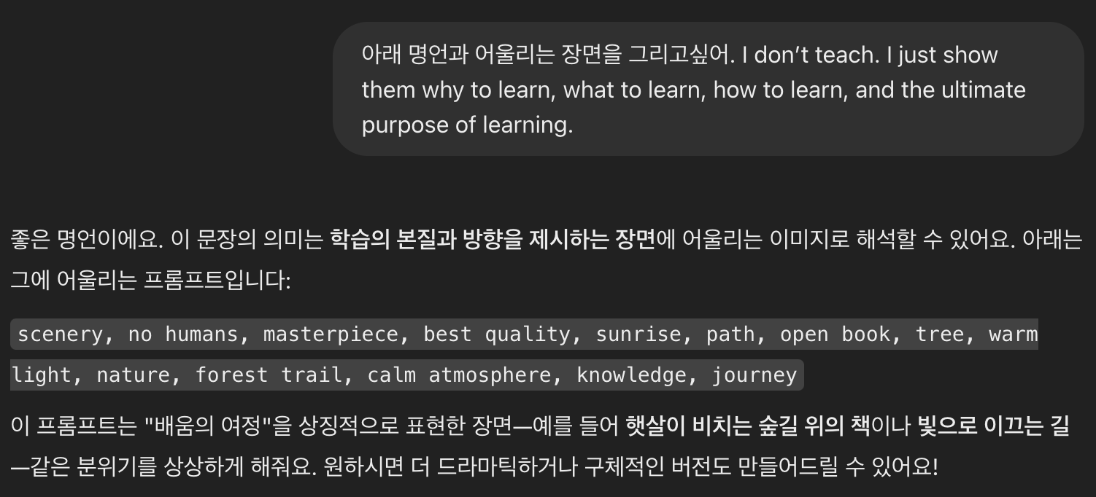
2. 진행 사항
2) 추천 받은 명언으로 어울리는 이미지 생성하기
명언을 입력하여 프롬프트 생성
LLM 모델 고민중
이미지 생성 모델에 입력할 프롬프트를 만드는 LLM 프롬프트는 테스트 완료

Slide 9
2. 진행 사항
2) 추천 받은 명언으로 어울리는 이미지 생성하기
SDXL v1.0 architecture의 pre-trained model 사용
grass,scenery,no humans,outdoors,
tree,cloud,sky,stone lantern,nature,day, …

Slide 10
3. 디자이너 모집
디자이너 분께 기대하는 것
완전 핵심 역할이지만, 부담되지 않는다!
1. 웹 UI를 감성적으로 꾸며 주실 분
2. 생성 이미지 + 글귀 + 템플릿을 잘 조합하여 아름다운 결과를 만드는 데에 도움을 주실 분
이게 다예요.
어차피 저희는 암것도 몰라서 맘대로 하셔도 돼요…
제발 와주세요

Slide 11
감사합니다

